Slide 1
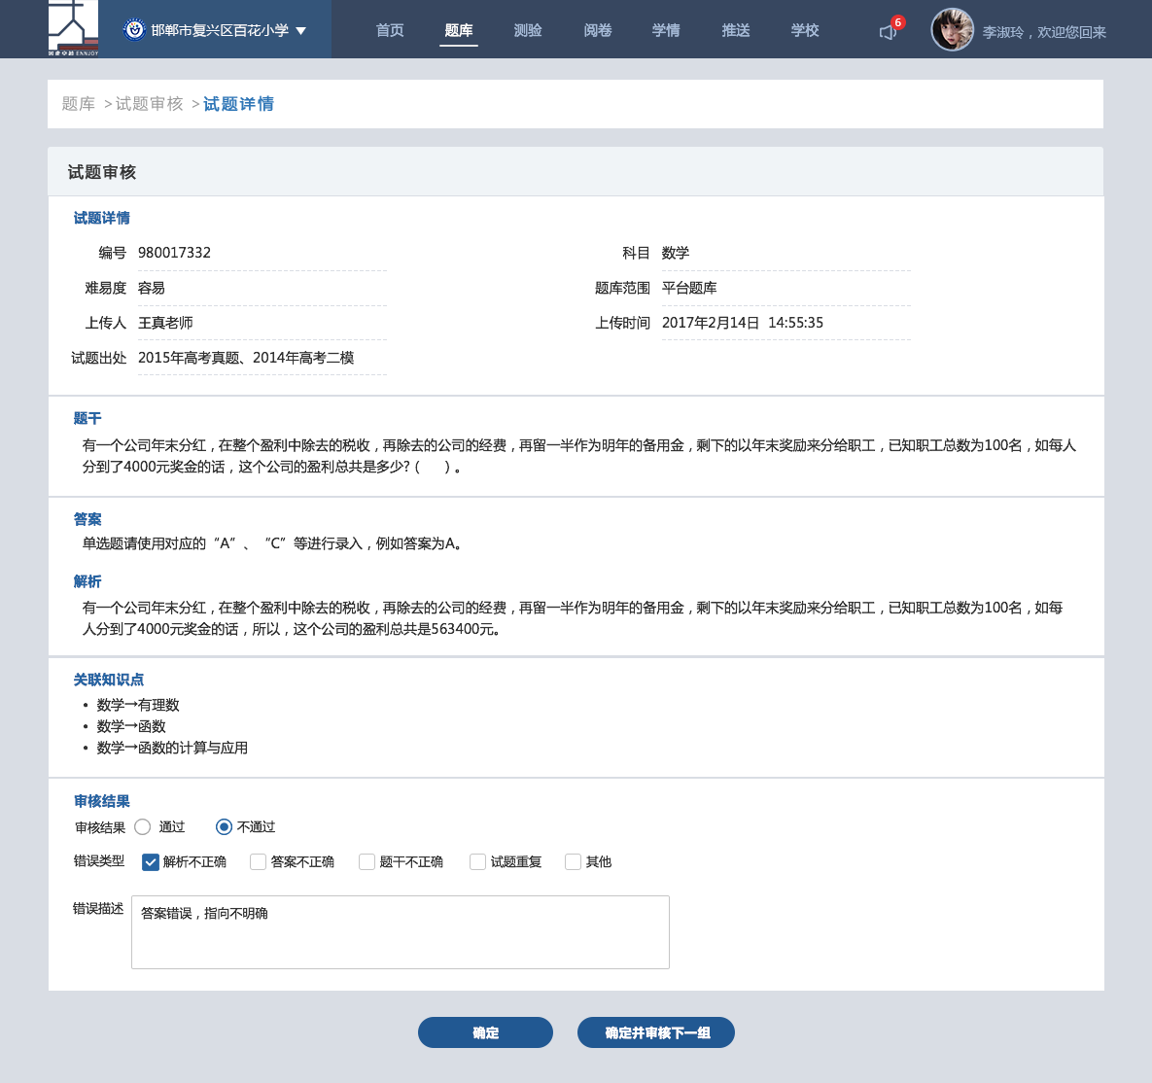
试题审核无小问时
学部：高中部
增加一个学部信息
类型：解答题
增加一个类型信息

Slide 2
试题审核有小问时
学部：高中部
类型：选择题
难度：极难
小问1
类型：选择题
难度：极难
小问2

Slide 3
需照此原则修改的页面：
20171031 题库、阅卷、学校、测验\题库管理\试题审核\审核、试题解析
20171031 题库、阅卷、学校、测验\题库管理\题库浏览\试题解析
20171031 题库、阅卷、学校、测验\题库管理\试题管理\试题解析-待审核、试题解析-不通过、试题解析-纠错、试题解析-通过

